Slide 1
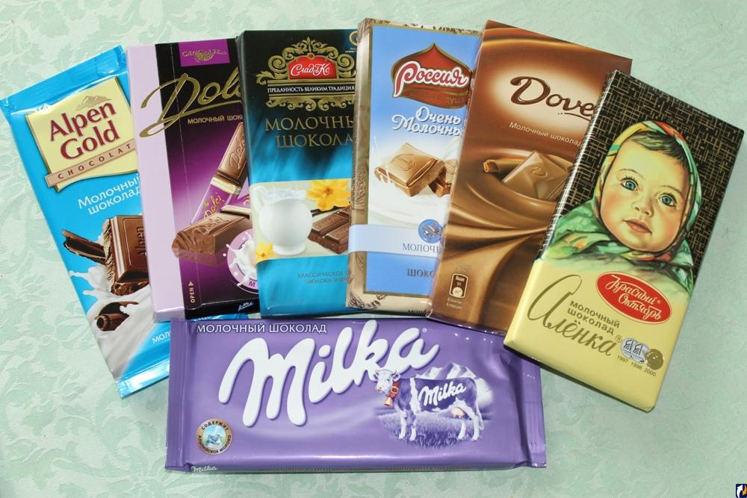
Шоколад. Польза и вред.
Выполнила ученица 3 а класса
МБОУ Красногорской СОШ №1
Храмко Дарья.
Руководитель: учитель начальных классов
Ляхова Наталья Ивановна

Slide 2
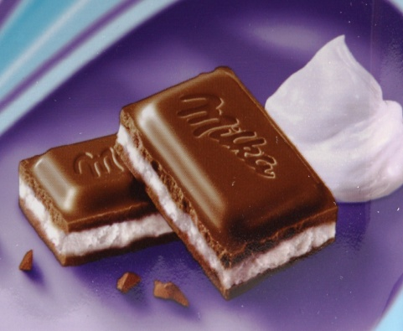
Актуальность темы
Изучая на уроках окружающего мира тему «Наше питание», мы узнали о питательных веществах, которые человек получает с пищей. Мы знакомились с этикетками на упаковках от различных продуктов и заметили, что в шоколаде большое содержание жиров, углеводов. Шоколад- очень популярное лакомство. Вот я и задумалась: от шоколада больше пользы или вреда? Каким образом шоколад влияет на человека?

Slide 3
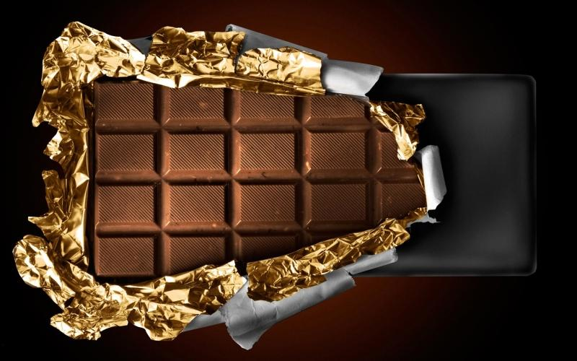
Цель работы:
-изучение истории возникновения шоколада;
-изучение свойств шоколада;
-изучение влияния шоколада на организм человека;
-проведение опроса учащихся 3 а класса о вреде и пользе шоколада.

Slide 4
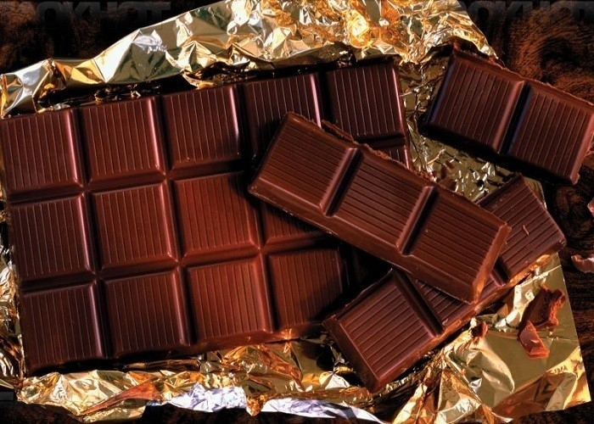
Методы исследования
-изучение литературы по теме;
-анкетирование учащихся;
-обработка информации.

Slide 5
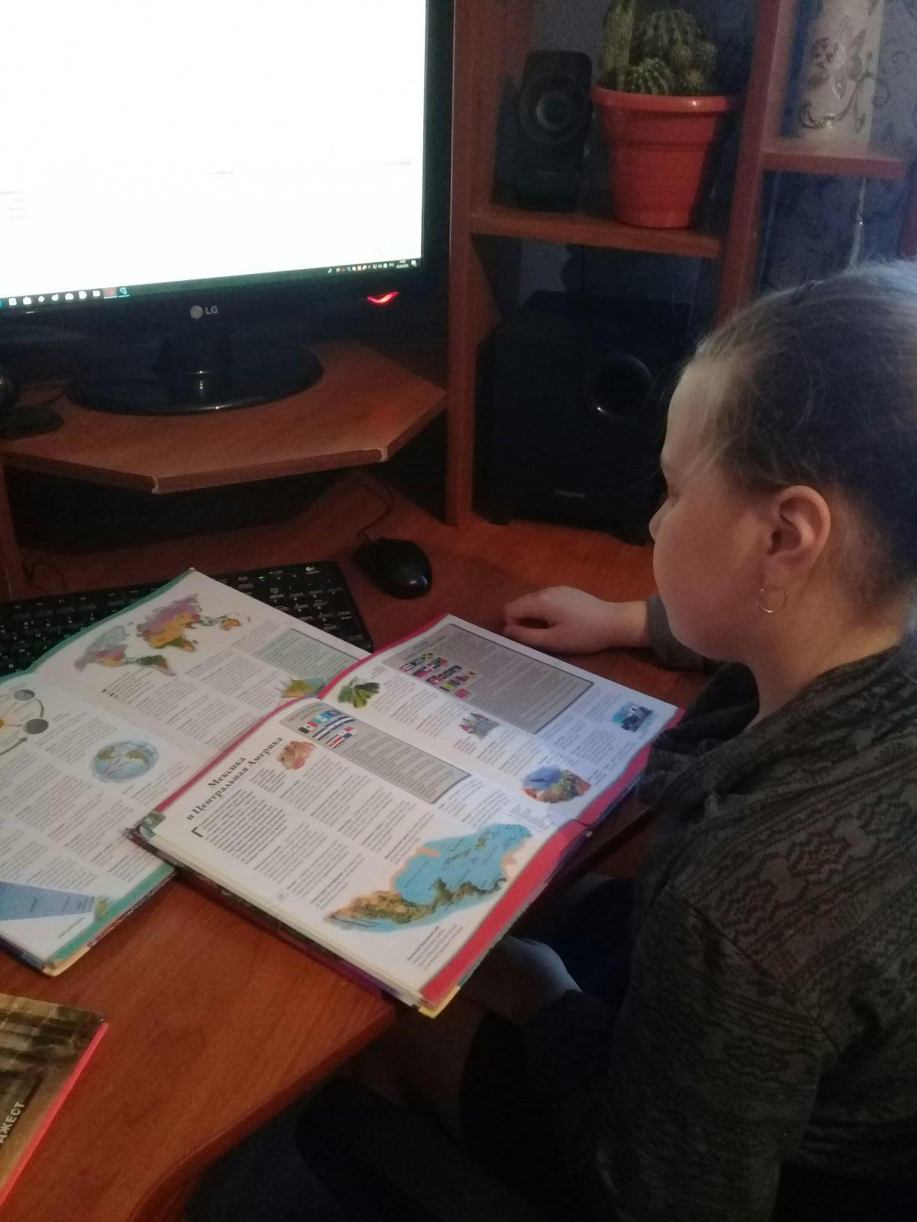
Работу над проектом я начала с изучения литературы и поиска информации по теме в сети Интернет.

Slide 6
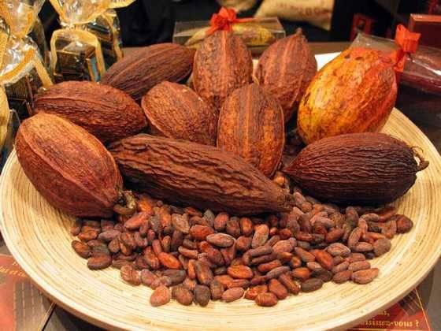
История появления шоколада
Предки индейцев майя первыми заинтересовались необычными длинненькими светло-коричневыми, горькими на вкус плодами. Напиток из плодов шоколадного дерева был для них эликсиром и, конечно, роскошью, доступной лишь избранным : предводителям племён, вождям и жрецам. Правда, горький напиток «чоколатль»(что в переводе означало» горькая вода»), которым так дорожили аборигены Нового Света, очень мало напоминал известный сегодня нам шоколад. И тем не менее, индейцы его просто обожали.

Slide 7
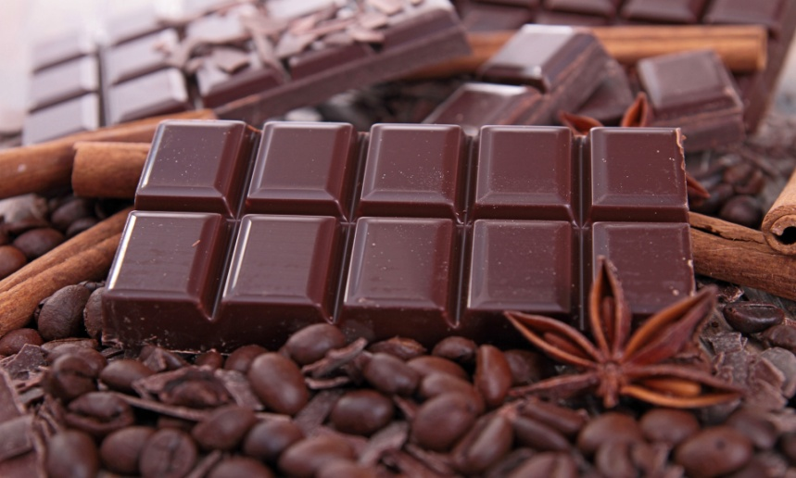
История появления шоколада
Ацтеки, захватившие Мексику в XIV веке, также считали шоколад волшебством. Они верили в то, что плоды какао попали на их землю из рая. Поэтому шоколадные деревья они назвали «райскими».
Кроме того , шоколад был денежным эквивалентом. Всего за 10 шоколадных зёрен можно было купить кролика, а за 100-крепкого раба.

Slide 8
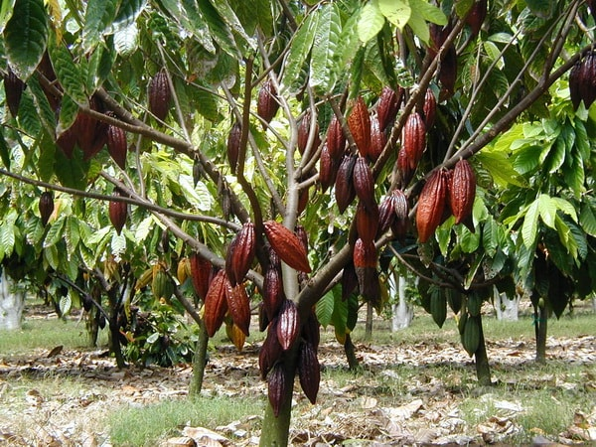
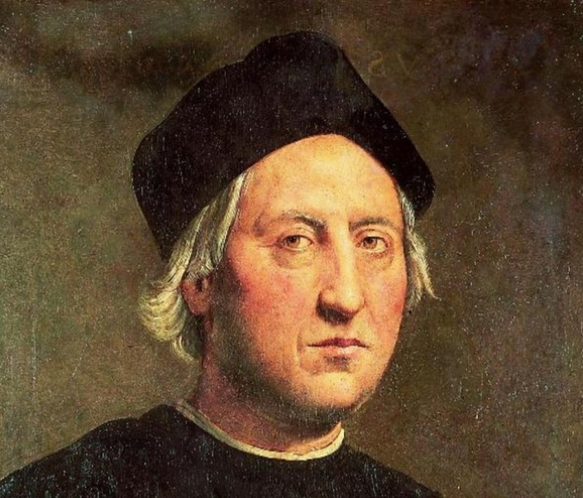
История появления шоколада
Я узнала, что родиной шоколада является Мексика, но самые большие плантации шоколадных деревьев находятся в Африке.
В Европе шоколад появился благодаря Колумбу, который и привёз его с американского континента.

Slide 9
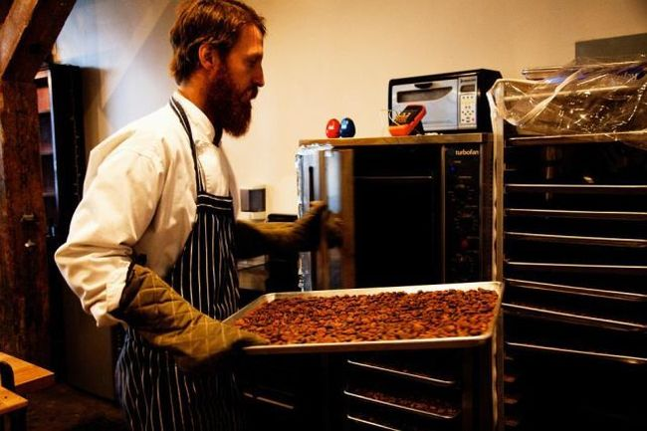
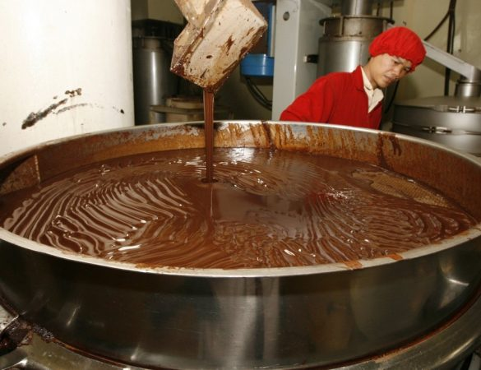
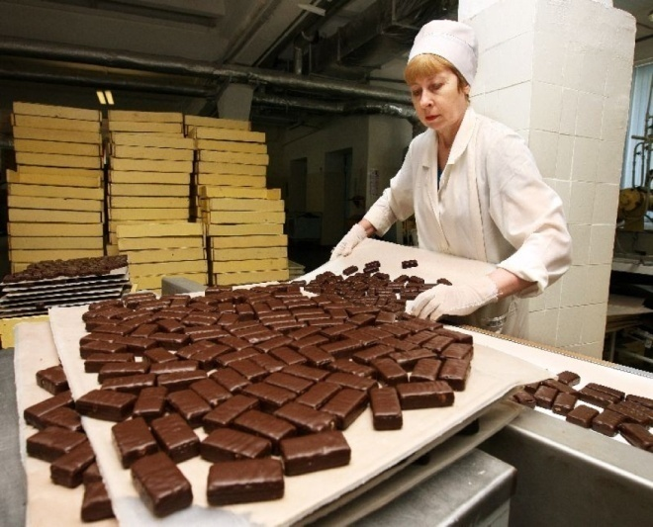
Как делают шоколад?
На шоколадной фабрике зёрна очищают и обжаривают. Потом их измельчают и превращают в порошок. В него добавляют сахар, молоко, ваниль, другие ингредиенты и разливают по формам. Какао-масло и какао-порошок из какао-бобов научились получать в XIX веке швейцарцы. Первая в мире шоколадная плитка была создана в 1819 году.

Slide 10
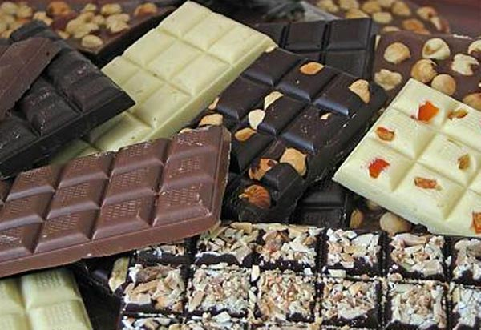
Виды шоколада
Чёрный шоколад обладает горьковатым привкусом.
Молочный шоколад светлее, чем чёрный. Он обычно мягче и слаще на вкус.
Белый шоколад в общем-то и не шоколад, потому что не содержит какао-бобов. В него входит какао-масло. Само по себе оно безвкусно, но даёт шоколадный запах. Вкус придают сахарная пудра и сухое молоко.

Slide 11
У нас в посёлке нет шоколадной фабрики. Я попробовала приготовить шоколад в домашних условиях.

Slide 13
Вот что у меня получилось. Так вкусно!

Slide 14
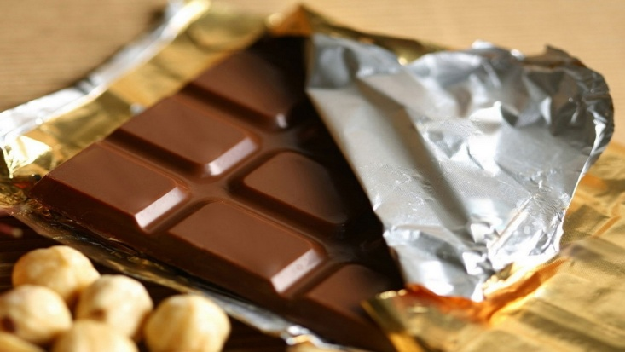
Я решила узнать, а любят ли шоколад мои одноклассники. Я провела в классе анкетирование.
1.Часто ли вы едите шоколад?
(Да, нет, редко)
2. Какой шоколад вы предпочитаете?
(Белый, чёрный, молочный)
3.Как вы думаете, полезен ли шоколад?
(Да, нет, не знаю)
4. Оказывает ли влияние шоколад на разрушение зубов?
(Да, нет, не знаю)
5. Изучаете ли вы состав шоколада, прежде чем его купить?
(Да, всегда, да, иногда, нет)

Slide 15
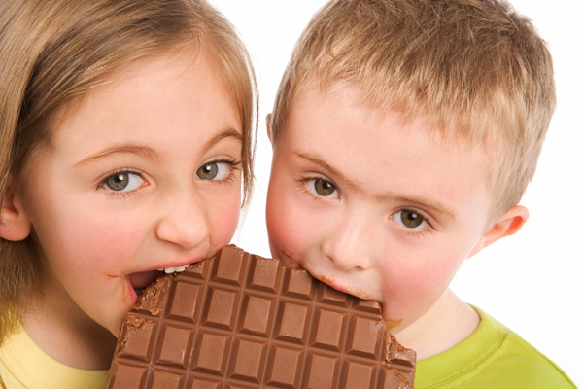
Результаты анкетирования
Из 20 учеников нашего класса часто едят шоколад 8 человек, а редко-11.
Ребята нашего класса предпочтение отдают молочному шоколаду- он нравится 17 учащимся.
Полезным шоколад считают только 2 человека.
16 учащихся отметили, что шоколад влияет на разрушение зубов.
Всегда изучают состав шоколада при покупке 4 человека.

Slide 16
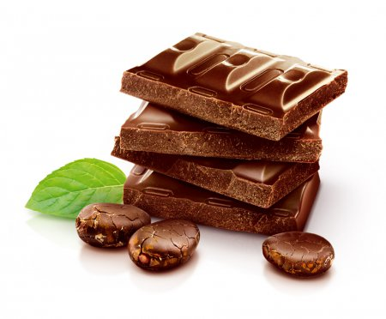
Учёные о шоколаде
Я заитересовалась мнением учёных о пользе шоколада.
Учёные утверждают, что плитка шоколада в неделю и приготовленный из него напиток в среднем продлевают жизнь на год и омолаживают организм.
Австралийские учёные обнаружили, что ежедневное потребление шоколада снижает вероятность инфарктов и инсультов. А мясо, дрожжевое тесто и алкоголь увеличивают риск инфарктов и инсультов в 5 раз.
Учёные из Вашингтона обнаружили, что в шоколаде содержатся полезные вещества, как в красном вине и зелёном чае. Они помогают снизить кровяное давление.

Slide 17
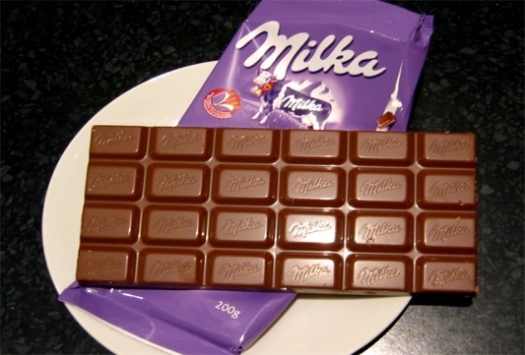
Учёные о шоколаде
Несмотря на большое содержание жиров в шоколаде, он не вызывает повышение уровня холестерина в крови.
Шоколад менее опасен для зубов, чем другие сладости, так как какао препятствует разрушению зубной эмали.
Шоколад противодействует депрессии, повышает внимание, устойчивость к стрессам, укрепляет иммунитет.
Шоколад полезен для сердца и сосудов.
Шоколад поднимает настроение.
Магний и калий, содержащиеся в шоколаде, необходимы для нормальной работы мышц и нервной системы.

Slide 18
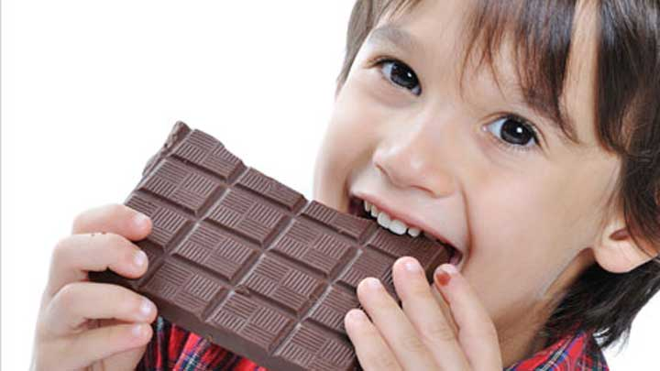
Вывод
Результаты исследовательской работы показали, что однозначного ответа о вреде или пользе шоколада для человека нет, что умеренное употребление шоколада в пищу благотворно влияет на организм человека.
В больших количествах вреден любой продукт! Ешьте шоколад в меру!

Slide 19
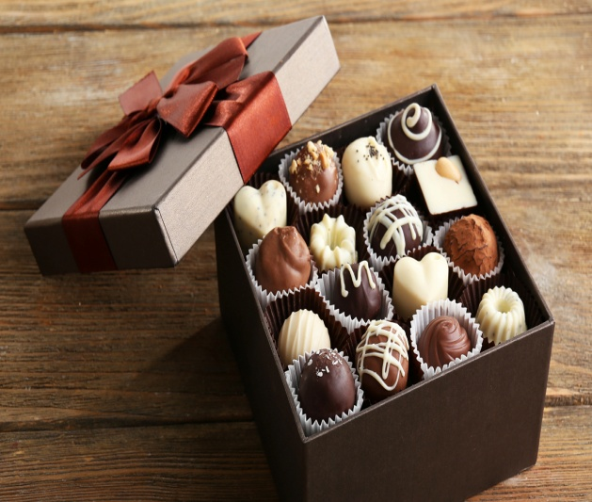
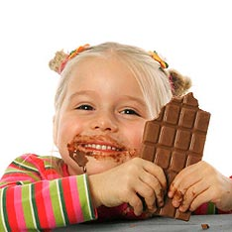
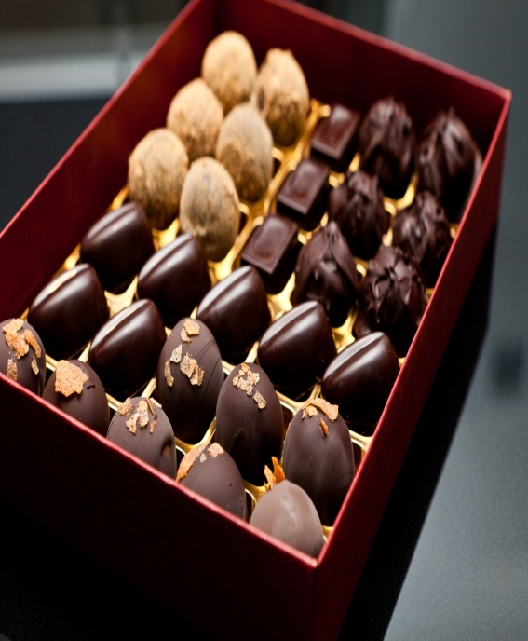
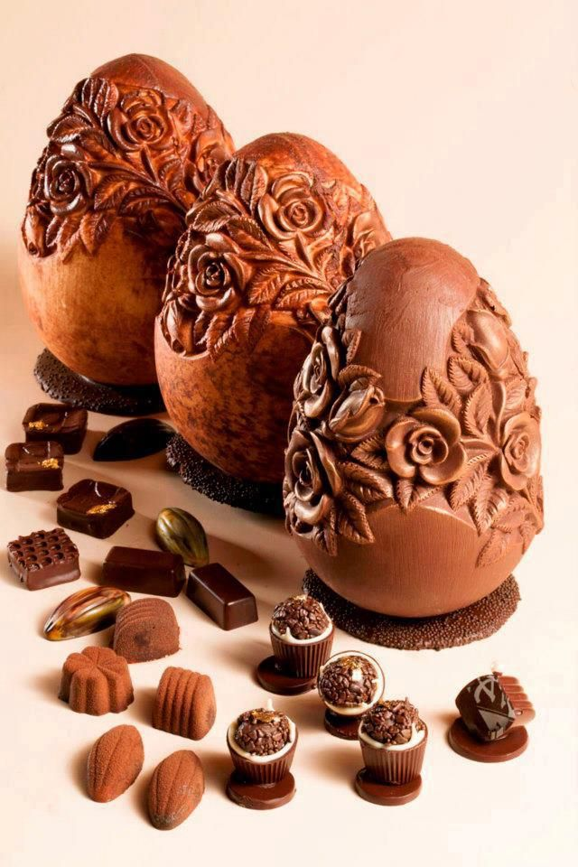
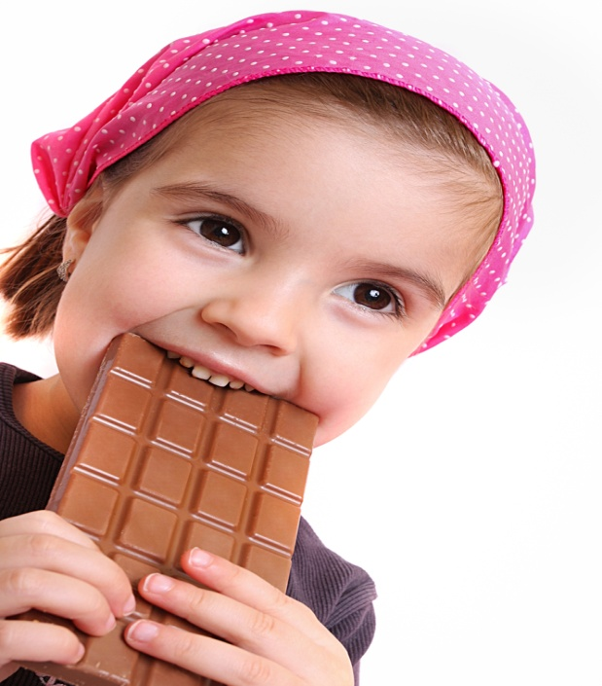
11 июля –всемирный день шоколада

